Slide 1
Тема урока «Длина отрезка»
Математика 6 класс
Учитель математики
высшей квалификационной категории МАОУ «Фёдоровская СОШ» Акбулакского района Оренбургской области
Ионова Евгения Викторовна

Slide 2
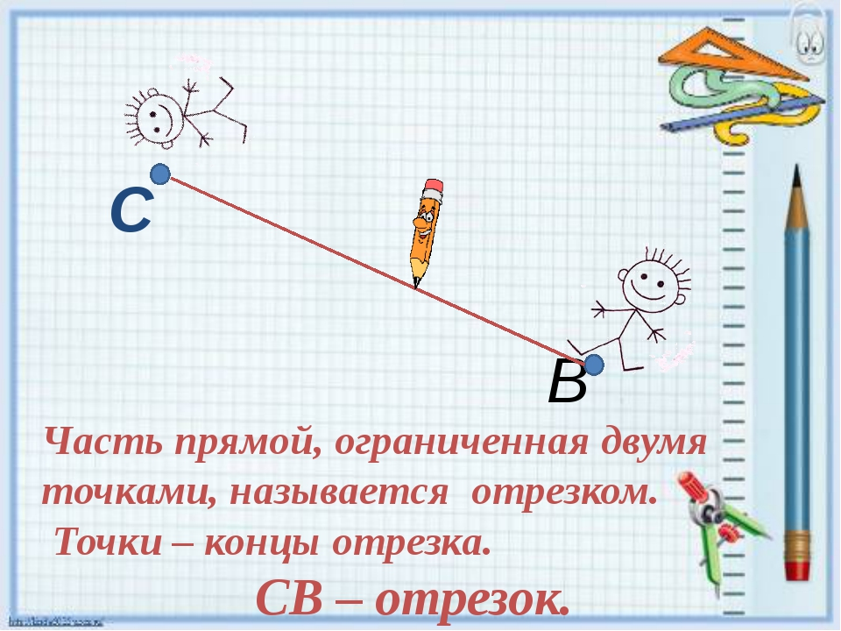
РЕБЯТА, ПЕРЕД ВАМИ ГЕОМЕТРИЧЕСКАЯ ФИГУРА, НАЗОВИТЕ ЕЁ:
Часть прямой, ограниченная двумя точками, называется отрезком
СВ - отрезок

Slide 3
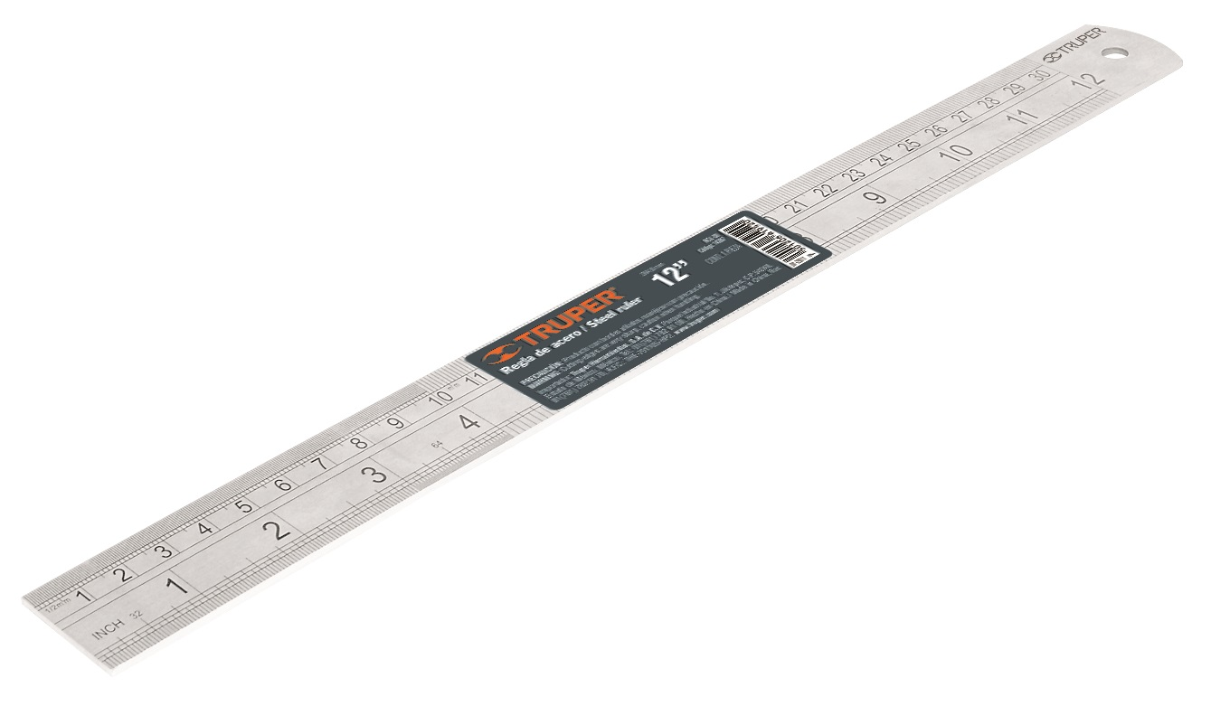
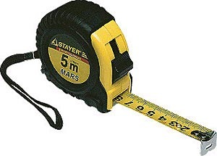
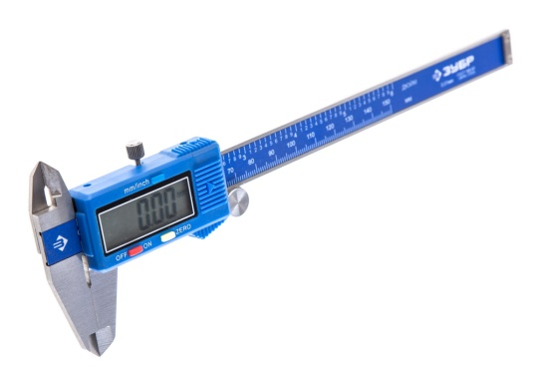
С помощью каких приспособлений можно измерить длину отрезка?
Линейка
Рулетка
Штангенциркуль

Slide 4
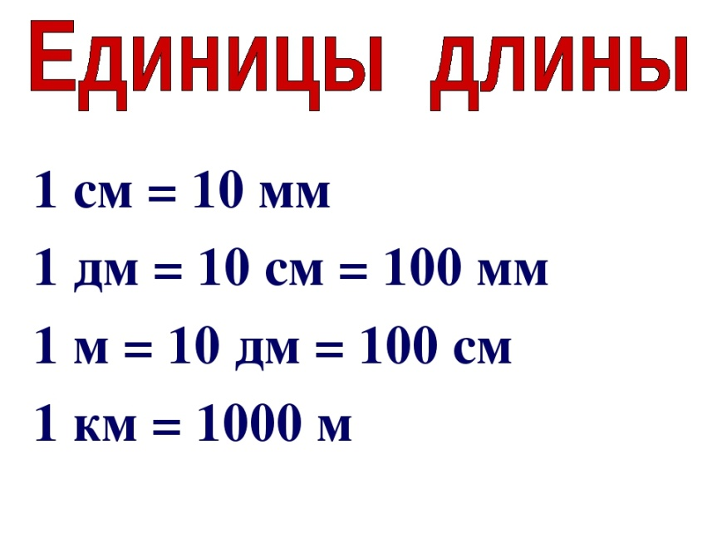
Какие единицы измерения вы будите при этом использовать?

Slide 5
Проверка
АВ = 1 дм
СД= 2 дм
КМ = 1,7 дм
EF ≈2,6 дм (с точностью до 0,1 дм с недостатком)
HG≈2,65 дм (с точностью до 0,01 дм с недостатком)

Slide 6

Физминутка

Slide 7
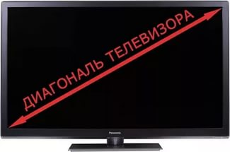
Задание 1
Два друга поспорили, у кого из них диагональ телевизора длинней. Первый говорит, что диагональ его телевизора равна 81 см, а второй утверждает, что у него – 32 дюйма. Кто из друзей прав ?
32* 2,54 =81,28 см
81 см < 81,28 см
Ответ: второй друг прав.

Slide 8
Задание 2
Длина отрезка АВ выражена числом 5,375. Запишите приближённую длину отрезка с точностью до 1; до 0,1.
5,375 ≈ 5
5,375 ≈ 5,4

Slide 9
Задание 3
На прямой отмечены точки А, В, С.
Длина отрезка АВ выражена числом 7,345 , а длина отрезка ВС выражена числом 2, 48 . Запишите приближённую длину отрезка АС (рассмотрите всевозможные случаи) с точностью до 0,01.
1 случай АС= 7,345 +2,48=9,825≈9,83
2 случай АС=7,345 – 2,48=4,865≈4,87

Slide 10
Подсказка
Должно быть известно вам наибольшее расстояние между концами указательного и большого пальцев. Или расстояние между концами мизинца и большого пальцев .
Вооружившись всеми этими сведениями, вы сможете довольно удовлетворительно выполнять разнообразные измерения буквально голыми руками, даже в темноте.

Slide 11
Домашнее задание
1. Повторить п. 5.1-5.5;№1022, №1023
2. Вспомните пословицы, поговорки, в которых фигурируют меры длины.
3. Найти русские единицы измерения длины.

Slide 12
Рефлексия
-Если вы считаете, что поняли тему урока, то положите на край стола красный квадрат.
-Если вы считаете, что не достаточно усвоили материал, то синий.
-Если вы считаете, что не поняли тему урока, то белый.

Slide 13
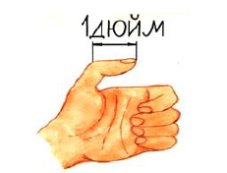
Самая маленькая древняя мера длины в странах Европы
Эта мера очень часто используется в нашей жизни
Дюйм – мера, равная длине верхней фаланги большого пальца.
1 дюйм ≈ 2, 54 см

Slide 14
Используемые источники
Фон http://player.myshared.ru/283406/data/images/img3.jpg
Слоник http://dnz10.ucoz.ua/matematika_1.jpeg
Мальчик http://www.athens.kiev.ua/wordpress/wp-content/uploads/2011/01/20110117_clip_image002.jpg
Дети http://learn-timestables.com/images/cartoon_bg.png
http://easyen.ru/load/shablony_prezentacij/matematika_algebra_geometrija/shablony_prezentacij_po_matematike/517-1-0-33195
Никольский С.М., Потапов М. К., Решетников Н. Н. и др. «Математика. 6 класс», − М.: Просвещение, 2017г.

